Slide 1
第54回鹿児島呼吸器内科セミナー
（医学研究講義認定）
2018年6月15日（金）19:00～20:00
日 時
会 場
鹿児島大学医学部鶴陵会館 「中会議室」
〒890-8520 鹿児島市桜ケ丘8-35-1
製品紹介 19:00〜19:10
特別講演 19:10〜20:00
COPD UP TO DATE
井上 博雅 先生 鹿児島大学大学院医歯学総合研究科 呼吸器内科学 教授
室 繁郎 先生 奈良県立医科大学 呼吸器内科学講座 教授
座 長
演 者
※当日は軽食をご用意させて頂きます。
共催
➤日本ベーリンガーインゲルハイム株式会社
➤特定非営利活動法人 鹿児島呼吸器研究支援機構
日本ベーリンガーインゲルハイム株式会社

Slide 2
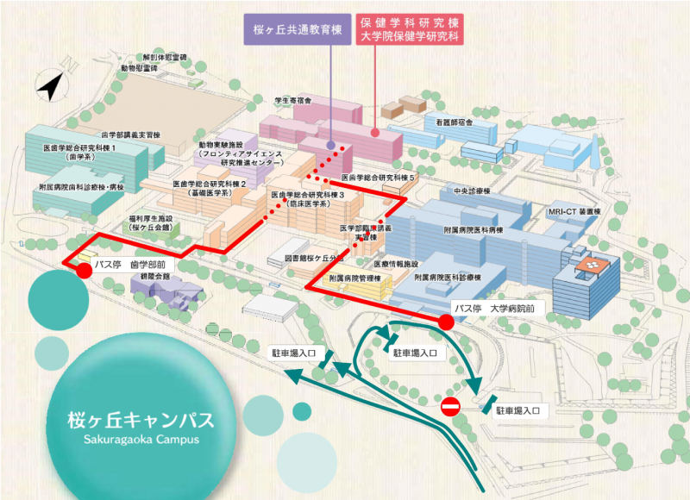
第54回鹿児島呼吸器内科セミナー
会 場
鹿児島大学医学部鶴陵会館 「中会議室」
〒890-8520 鹿児島市桜ケ丘8-35-1

